Slide 1
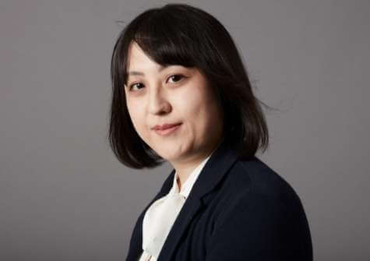
内池 もえ 氏
株式会社ブレインパッド
エグゼクティブデータサイエンティスト
医療法人グループの経営企画と日系コンサルティング会社を経て
2019年に株式会社ブレインパッドに参画
インフラ・製造小売・金融等の複数の領域において
PM/モデル開発リーダーの立場で機械学習や数理最適化等の技術の社会実装をリード
現在はデータサイエンティスト組織のマネージャーとしても活動
松尾研究室 Deep Learning実践開発講座 DL4US (2期) 修了生

Slide 2
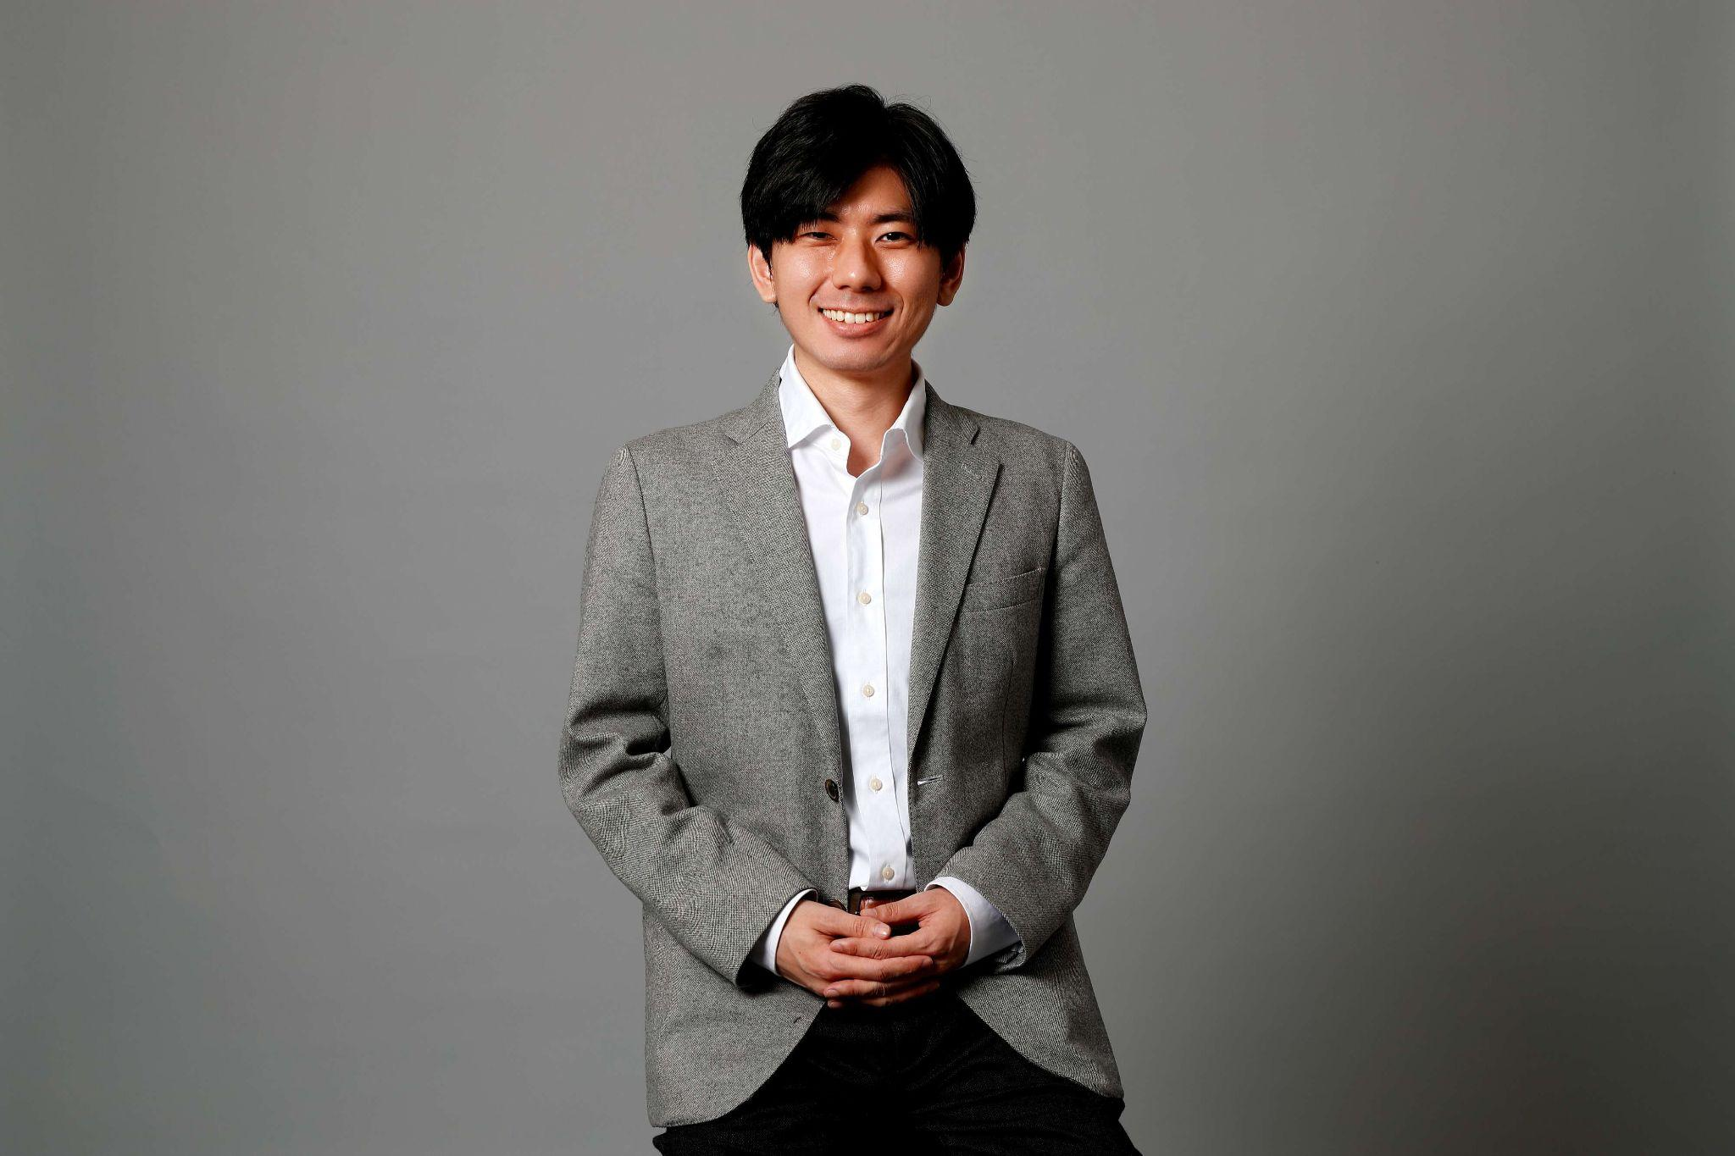
町田 義将氏
株式会社ブレインパッド
アナリティクスコンサルティングユニット シニアリードデータサイエンティスト 兼
コンシューマーインダストリーユニットマネージャー
日系コンサルティング企業、他社データ分析企業の経験後、
2019年に株式会社ブレインパッドに入社。
これまでにはデータに基づく意思決定を支援するために、注力すべきテーマやタスクの見極めや、機械学習と数理最適化を用いた配送業務改善など幅広い領域に従事しました。
現在はお客様のデータ分析チームの一員として、サービスやプロダクトに関連するデータ分析を包括的に支援しています。
プロジェクトマネージャーとして、分析の計画から実行、成果の報告まで担当しています。

